Slide 1
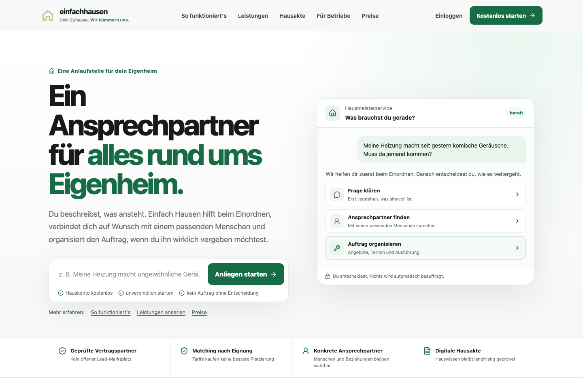
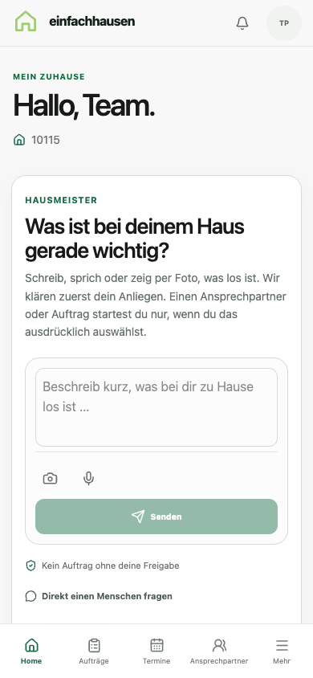
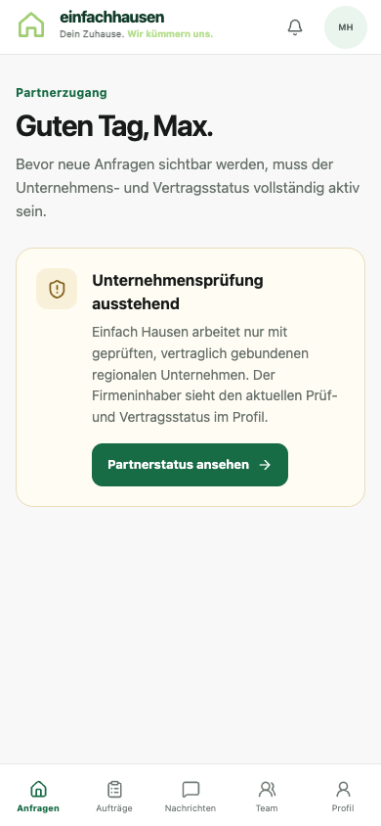
⌂
einfachhausen
● ● ●
Website · Startseite
LIVE SHOWCASE
Einfachhausen
professionell vorstellen.
Website, Eigentümer-App und Handwerker-App — frisch vom Live-System, kuratiert als Team-Präsentation.
Live-Nachweis
GitHub main und Produktion laufen auf demselben Commit 3a8aa93. Healthcheck: ok, Datenbank ready.
Eigentümer
Handwerker
Live · einfachhausen.de · GitHub/Production: 3a8aa93 · Health: ok / database ready
26.08.2026

Slide 2
⌂
einfachhausen
STATUS
● ● ●
einfachhausen.de
Was heute wirklich live ist
Ein kurzer CEO-Blick: drei Oberflächen, ein gemeinsamer Produktkern, echte Produktionsdaten.
1 · Website
2 · Eigentümer-App
Öffentliche Angebots- und Vertrauensstrecke für Eigentümer.
Self-Service, Hausakte, Hausmeister und Tarife im mobilen Flow.
3 · Handwerker-App
Partnerzugang, Aufträge, Team und Profil als operativer Kanal.
Live · einfachhausen.de · GitHub/Production: 3a8aa93 · Health: ok / database ready
26.08.2026

Slide 3
⌂
einfachhausen
WEBSITE
● ● ●
Startseite · Hero
Der erste Eindruck muss sofort sitzen.
Die Startseite ist der Einstiegsanker: verständlich, ruhig, vertrauensbildend.
Fokus
Klarer Nutzen, große Typografie, grüne Markenführung und direkter Einstieg.
Live · einfachhausen.de · GitHub/Production: 3a8aa93 · Health: ok / database ready
26.08.2026

Slide 4
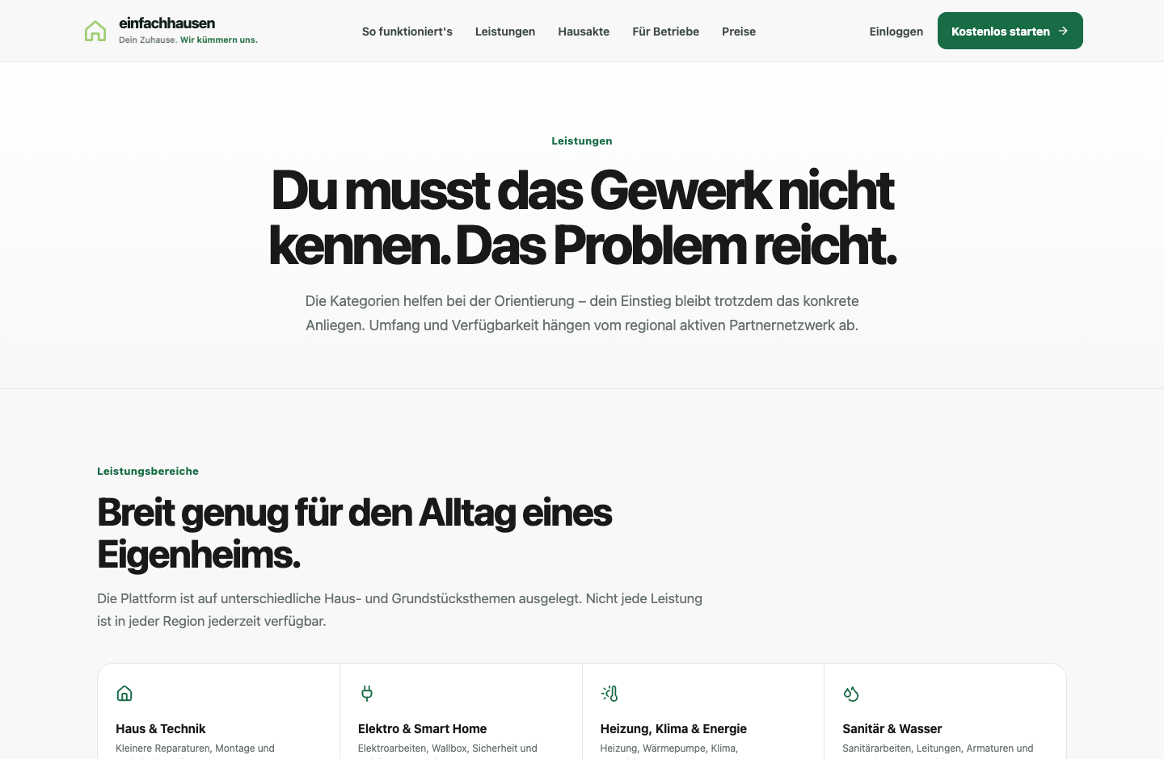
⌂
einfachhausen
WEBSITE
● ● ●
Leistungen
Leistungen in einer nachvollziehbaren Struktur.
Nicht nur schön: die Seite muss erklären, warum Einfachhausen die Arbeit abnimmt.
Team-Talktrack
Auf dieser Folie erklären wir, welche Gewerke und Services künftig in den Produktkanal führen.
Live · einfachhausen.de · GitHub/Production: 3a8aa93 · Health: ok / database ready
26.08.2026

Slide 5
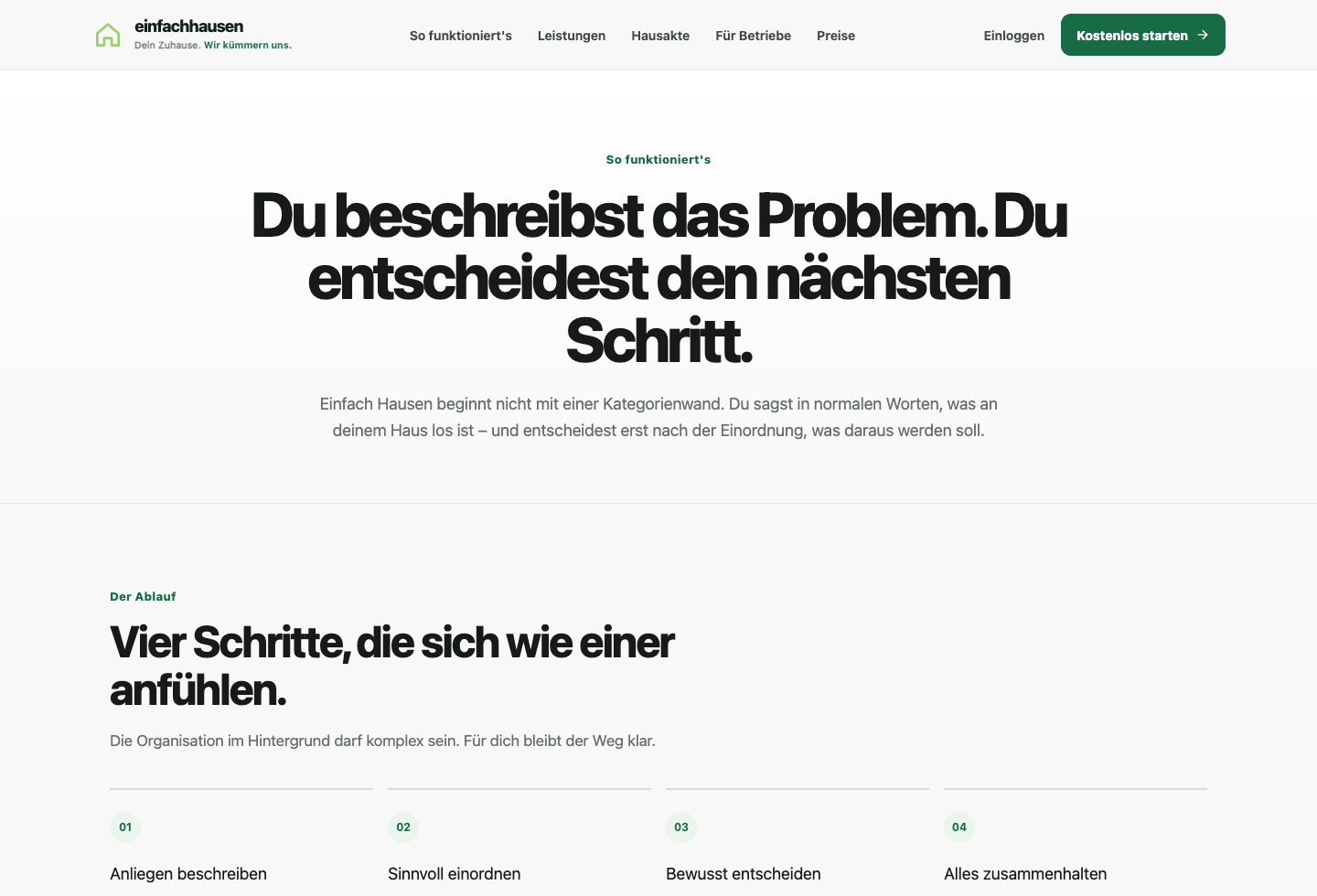
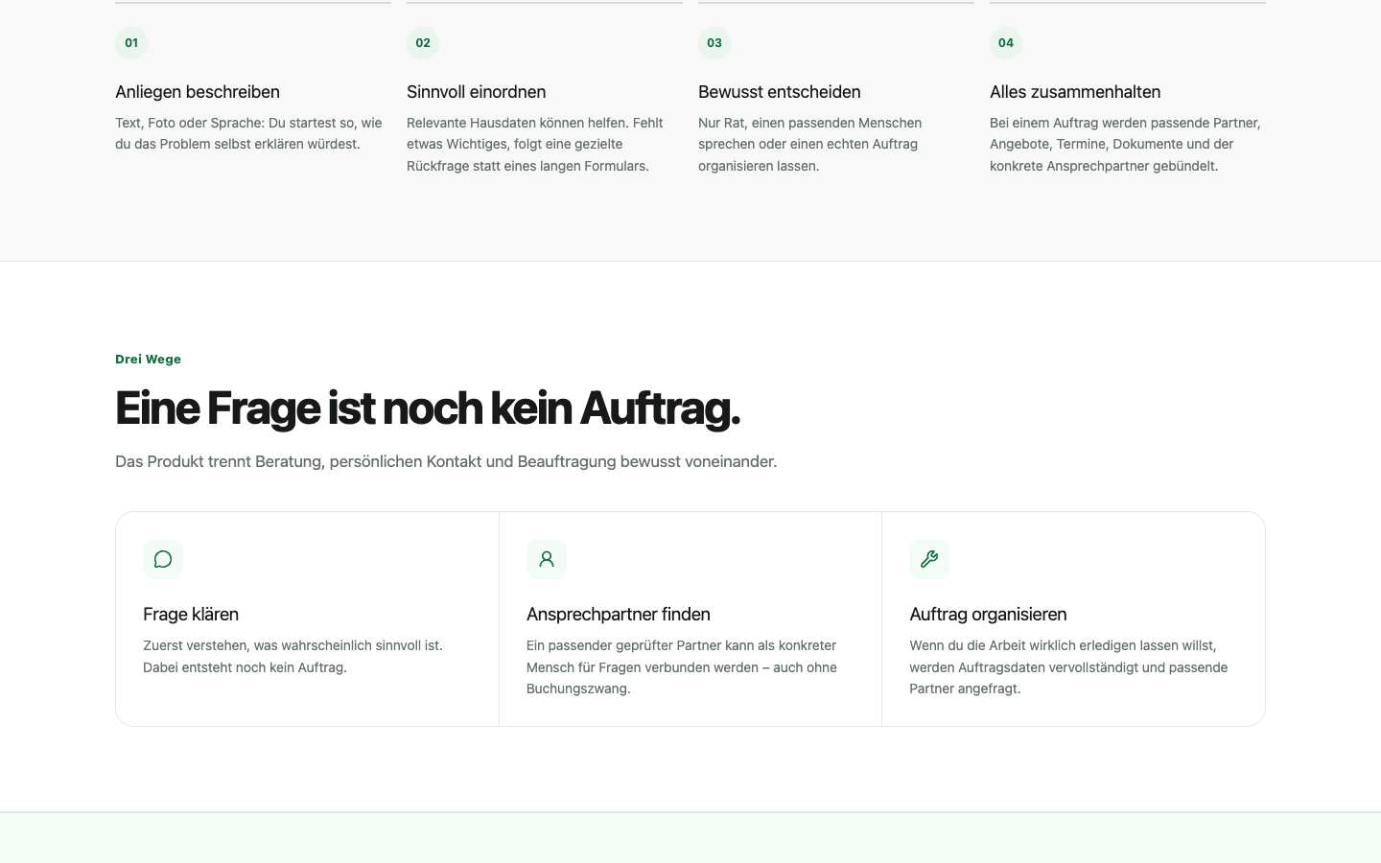
⌂
einfachhausen
● ● ●
So funktioniert’s
WEBSITE
Der Ablauf macht das Produkt greifbar.
Der Team-Blick: Website verkauft nicht nur, sie bereitet App- und Serviceprozesse vor.
Wichtig
Die Website sollte künftig genau die nächsten Schritte erklären, die später in Eigentümer- und Handwerker-App sichtbar werden.
● ● ●
Prozessdetails
Live · einfachhausen.de · GitHub/Production: 3a8aa93 · Health: ok / database ready
26.08.2026

Slide 6
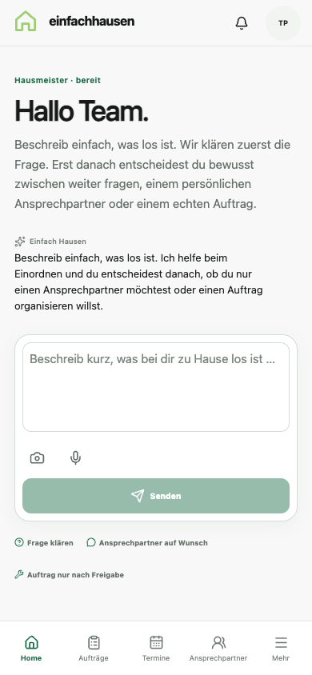
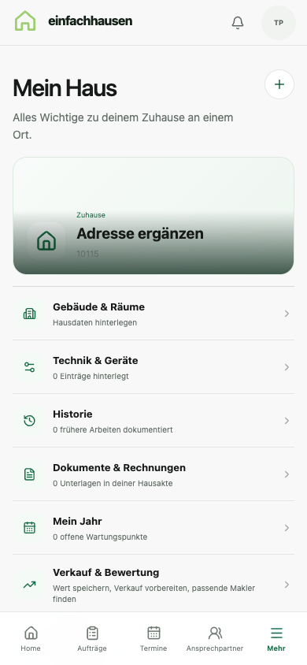
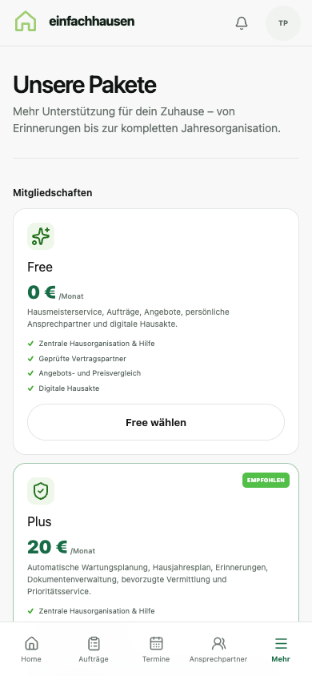
⌂
einfachhausen
EIGENTÜMER-APP
Das Zuhause wird steuerbar.
Mobile Screens passend zugeschnitten: nur echte Viewports, keine endlosen Screenshots.
Story
Der Eigentümer bekommt erst Orientierung, dann direkte Hilfe, dann dauerhafte Akte und Tariflogik.
Home
Hausmeister
Hausakte
Tarife
Live · einfachhausen.de · GitHub/Production: 3a8aa93 · Health: ok / database ready
26.08.2026

Slide 7
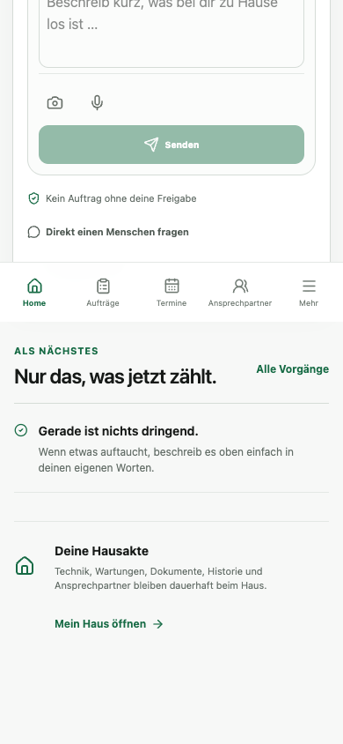
⌂
einfachhausen
EIGENTÜMER-APP
Hausmeister: Anliegen ohne Reibung erfassen.
Der Kern ist nicht ein Formular, sondern ein beruhigender Service-Dialog.
Produktprinzip
Kein Auftrag ohne Freigabe. Erst Kontext sammeln, dann sauber entscheiden.
Start
Anliegen
Nächste Schritte
Live · einfachhausen.de · GitHub/Production: 3a8aa93 · Health: ok / database ready
26.08.2026

Slide 8
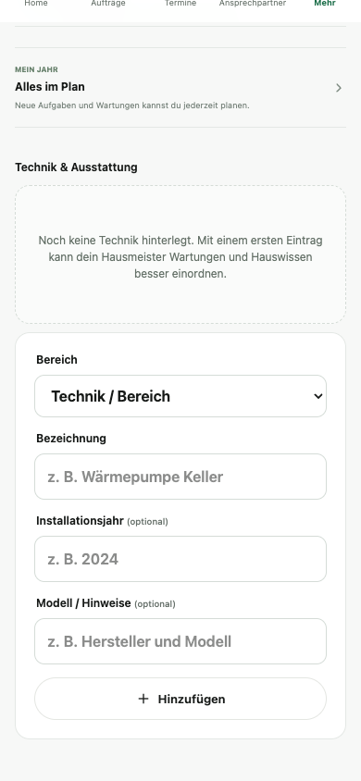
⌂
einfachhausen
EIGENTÜMER-APP
Die Hausakte ist der dauerhafte Wertträger.
Technik, Wartung, Dokumente, Historie und Ansprechpartner gehören an einen Ort.
CEO-Perspektive
Hier entsteht Bindung: Der Eigentümer bleibt nicht wegen einer App, sondern weil sein Hauswissen dauerhaft gepflegt wird.
Akte oben
Details
Tarife
Live · einfachhausen.de · GitHub/Production: 3a8aa93 · Health: ok / database ready
26.08.2026

Slide 9
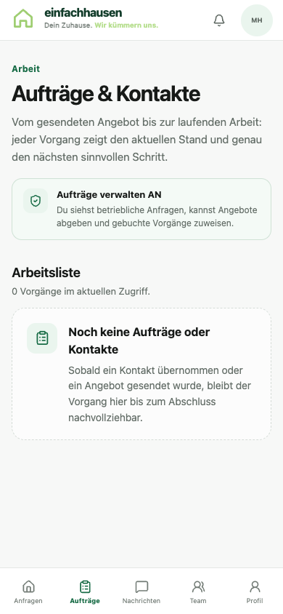
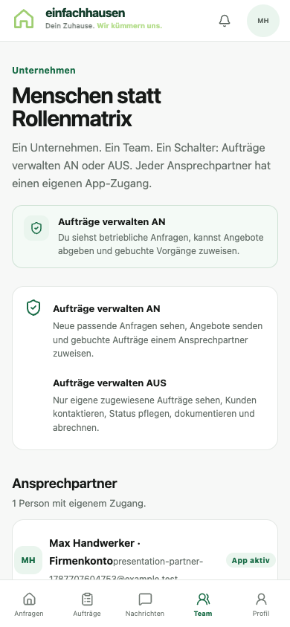
⌂
einfachhausen
HANDWERKER-APP
Partner werden geführt, bevor Aufträge sichtbar sind.
Der aktuelle Live-Zustand zeigt korrekt: ohne Unternehmensprüfung keine operative Freigabe.
Wichtig
Das ist gut: Qualität und Vertragsstatus schützen die Plattform, bevor neue Anfragen verteilt werden.
Prüfung
Aufträge
Team
Live · einfachhausen.de · GitHub/Production: 3a8aa93 · Health: ok / database ready
26.08.2026

Slide 10
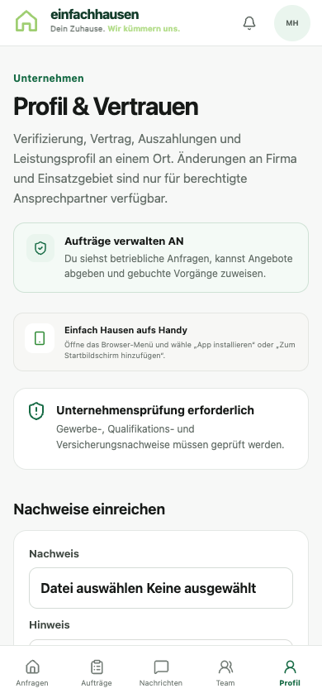
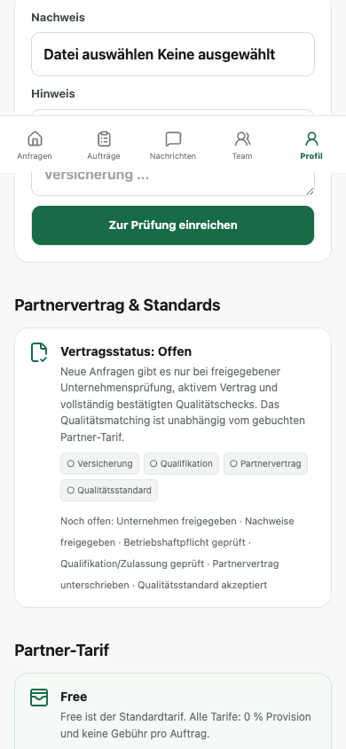
⌂
einfachhausen
HANDWERKER-APP
Operative Oberfläche: Aufträge, Team, Profil.
Diese Screens zeigen den künftigen Arbeitskanal für regionale Partner.
Team-Entscheidung
Nächster Schritt: Demo-Partnerstatus sauber aktivieren, damit die gleiche Story auch mit befüllten Aufträgen präsentiert werden kann.
Aufträge
Team
Profil oben
Profil Details
Live · einfachhausen.de · GitHub/Production: 3a8aa93 · Health: ok / database ready
26.08.2026

Slide 11
⌂
einfachhausen
PRODUKTBILD
Drei Oberflächen, ein zusammenhängender Workflow.
So sollte das Team die Plattform erzählen: gewinnen, betreuen, ausführen.
● ● ●
Website
Eigentümer
Handwerker
Gewinnen
Betreuen
Ausführen
Website erklärt Nutzen und erzeugt Vertrauen.
App sammelt Anliegen und hält die Hausakte sauber.
Partnerkanal steuert Prüfung, Teams und Aufträge.
Live · einfachhausen.de · GitHub/Production: 3a8aa93 · Health: ok / database ready
26.08.2026

Slide 12
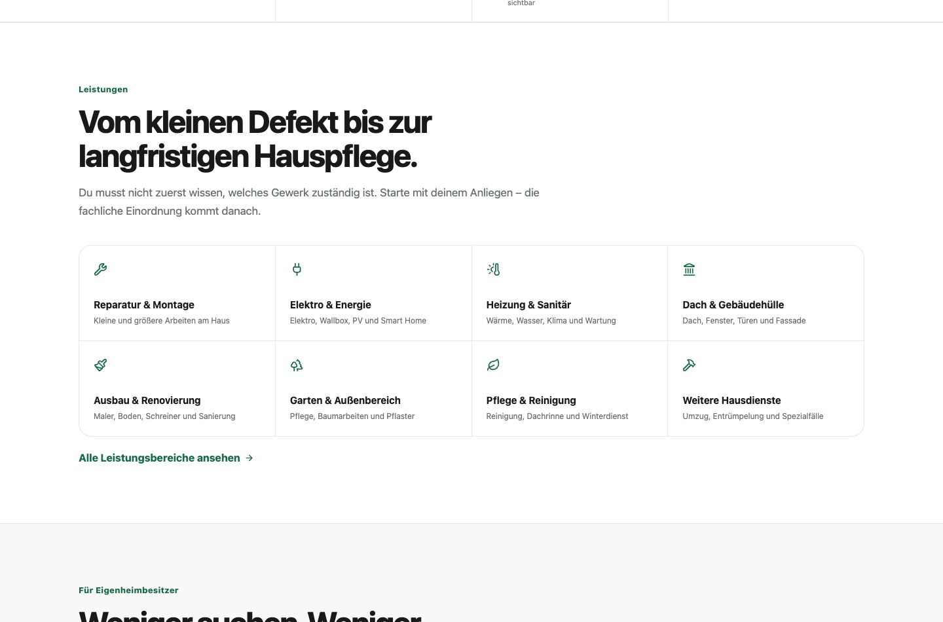
⌂
einfachhausen
NÄCHSTER TEAM-BLICK
Jetzt von Screens
zu Entscheidungen.
1 · Demo-Accounts
2 · Live-Ablauf
3 · Pitch-Version
Eigentümer- und Handwerker-Demo gezielt befüllen, damit Präsentationen nicht leer wirken.
Website → Anfrage → Eigentümer-App → Partnerprüfung als End-to-End-Story testen.
Für externe Termine eine zweite, schlankere Version mit 6 Folien ableiten.
● ● ●
Ausblick
Live · einfachhausen.de · GitHub/Production: 3a8aa93 · Health: ok / database ready
26.08.2026

